Slide 1
Электронное обучение и дистанционные образовательные технологии.
заместитель директора по УМР и ИТ Кузнецов О.В.

Slide 2
Нормативная база
2
Федеральный закон № 273‑ФЗ от 21.12.2012 «Об образовании в Российской Федерации
Приказ Минобрнауки РФ от 09.01.2014 г. № 2 «Об утверждении Порядка применения организациями, осуществляющими образовательную деятельность, электронного обучения, дистанционных образовательных технологий при реализации образовательных программ»
Приказ Минобрнауки России от 20.01.2014 N 22 (ред. от 10.12.2014) "Об утверждении перечней профессий и специальностей среднего профессионального образования, реализация образовательных программ по которым не допускается с применением исключительно электронного обучения, дистанционных образовательных технологий"
Письмо Минобрнауки России от 21.04.2015 N ВК-1013/06 "О направлении методических рекомендаций по реализации дополнительных профессиональных программ« (вместе с «Методическими рекомендациями по реализации дополнительных профессиональных программ с использованием дистанционных образовательных технологий, электронного обучения и в сетевой форме»)
Письмо Минобрнауки России от 10.12.2012 г. N 07-832 «О направлении Методических рекомендаций по организации обучения на дому детей-инвалидов с использованием дистанционных образовательных технологий»
Письмо Рособрнадзора от 11.06.2004 N 01-17/05-01 "О применении дистанционных образовательных технологий в образовательных учреждениях высшего, среднего и дополнительного профессионального образования"
Федеральный закон от 27 июля 2006 г. N 149-ФЗ «Об информации, информационных технологиях и о защите информации»

Slide 3
Закон №273-ФЗ «Об образовании в РФ»
3
Статья 16. Реализация образовательных программ с применением электронного обучения и дистанционных образовательных технологий
1. Под электронным обучением понимается организация образовательной деятельности с применением содержащейся в базах данных и используемой при реализации образовательных программ информации и обеспечивающих ее обработку информационных технологий, технических средств, а также информационно-телекоммуникационных сетей, обеспечивающих передачу по линиям связи указанной информации, взаимодействие обучающихся и педагогических работников.
Под дистанционными образовательными технологиями понимаются образовательные технологии, реализуемые в основном с применением информационно-телекоммуникационных сетей при опосредованном (на расстоянии) взаимодействии обучающихся и педагогических работников.

Slide 4
Нормативная база (кароновирус)
2
Приказ Минпросвещения России 0т17.03.2020 №103 Об утверждении временного порядка…»
Приказ Минпросвещения России 0т17.03.2020 №104 Об организации образовательной деятельности…
Письмо Минпросвещения РФ от 19.03.2020 г. № 2 «О направлении методических рекомендаций»
Указ губернатора ЯО №53
Приказ ДО ЯО 19.03.2020 №104/01-04 «О мерах по нераспространению новой коронавирусной инфекции»
ГАУ ДПО ЯО ИРО «Методические рекомендации по реализации образовательных программ среднего профессионального образования с применением электронного обучения и дистанционных образовательных технологий в период распространения коронавирусной инфекции», http://www.iro.yar.ru/index.php?id=4508

Slide 5
Возможные модели реализации
15
Электронная почта
Чаты в телефонных мессенджерах
Группы в социальных сетях
Использование электронных библиотек, открывающих свободный доступ на время «карантина»:
АО «Издательство Просвещение», https://media.prosv.ru
Корпорация «Российский учебник» https://rosuchebnik.ru/uchebnik
ЭБС https://e.lanbook.com/
ЭБС «Знаниум», открыла доступ ко всей коллекции, акция «карантин»
ЭБС «Юрайт» и ЭСО «Академия-Медиа»
5. Бесплатные on-line системы дистанционного обучения
Российская электронная школа, https://resh.edu.ru/
Ё-СТАДИ — Электронная образовательная среда, http://your-study.ru
Edmodo, https://new.edmodo.com
6. Тематические сайты
ФИЗИКОН, http://www.physicon.ru/
Матпрофи, http://www.mathprofi.ru/
7. Личные сайты преподавателей

Slide 6
Организация работы
16
1. Классным руководителям собрать следующую информацию Группа Курс Кл. руководитель
№ | ФИО | Наличие дома компьютерной техники (настольный, ноутбук) да/нет | Наличие подключения к интернету да/нет | Наличие мобильного устройства (телефон, планшет) с работающим подключением к интернету да/нет | Адрес действующий электронной почты | Номер мобильного телефона (личный)
2. Классные руководители передают личную почту каждого преподавателя студентам своей группы
3. Преподаватели готовят учебные материалы для рассылки согласно расписанию и передают материалы классным руководителям.
4. Классные руководители рассылают материалы оговоренным с группой способом (рассылка на почтовые адреса, фото в мессенджерах, группы в социальных сетях и т.д.)

Slide 7
Организация работы
17
5. При наличии у преподавателя личного сайта и решения выставлять на нем учебный материал, адрес сайта через классных руководителей передается студентам группы
6. Выполненные контрольные задания студенты пересылают на почту преподавателю (исключительно).
4. В случае отсутствия у студента вычислительной техники либо мобильного устройства с подключением к интернету выполненные контрольные задания студент привозит в колледж самостоятельно раз в неделю и передает классному руководителю.

Slide 8
Возможные модели реализации
18
СИСТЕМА ДИСТАНЦИОННОГО ОБУЧЕНИЯ MOODLE
Moodle – это система управления содержимым сайта (Content Management System - CMS), специально разработанная для создания on-line курсов преподавателями. Такие e-learning системы часто называют системами управления обучения (Learning Management Systems - LMS) или виртуальными образовательными средами (Virtual Learning Environments - VLE).
Слово «Moodle» - это аббревиатура слов «Modular Object – Oriented Dynamic Learning Environment» (Модульная объектно-ориентированная динамическая обучающая среда).
Преимуществом курсов, созданных в оболочке Moodle, является наличие реального образовательного процесса «не выходя из дома» - при наличии выхода в Internet, либо из компьютерных классов в удобное для студентов время.
Обучение студентов не требует специальных знаний. Среда обучения загружается в обычном web-браузере и позволяет работать без установки дополнительных программ.

Slide 9
Возможные модели реализации
19
СИСТЕМА ДИСТАНЦИОННОГО ОБУЧЕНИЯ MOODLE
Moodle – это система управления содержимым сайта (Content Management System - CMS), специально разработанная для создания on-line курсов преподавателями. Такие e-learning системы часто называют системами управления обучения (Learning Management Systems - LMS) или виртуальными образовательными средами (Virtual Learning Environments - VLE).
Слово «Moodle» - это аббревиатура слов «Modular Object – Oriented Dynamic Learning Environment» (Модульная объектно-ориентированная динамическая обучающая среда).
Преимуществом курсов, созданных в оболочке Moodle, является наличие реального образовательного процесса «не выходя из дома» - при наличии выхода в Internet, либо из компьютерных классов в удобное для студентов время.
Обучение студентов не требует специальных знаний. Среда обучения загружается в обычном web-браузере и позволяет работать без установки дополнительных программ

Slide 10
20

Slide 11
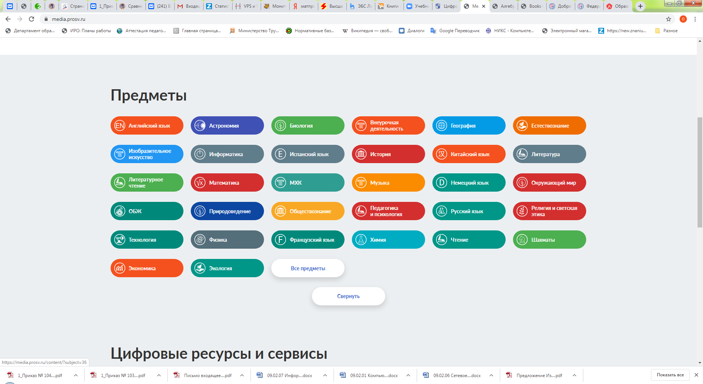
21

Slide 12
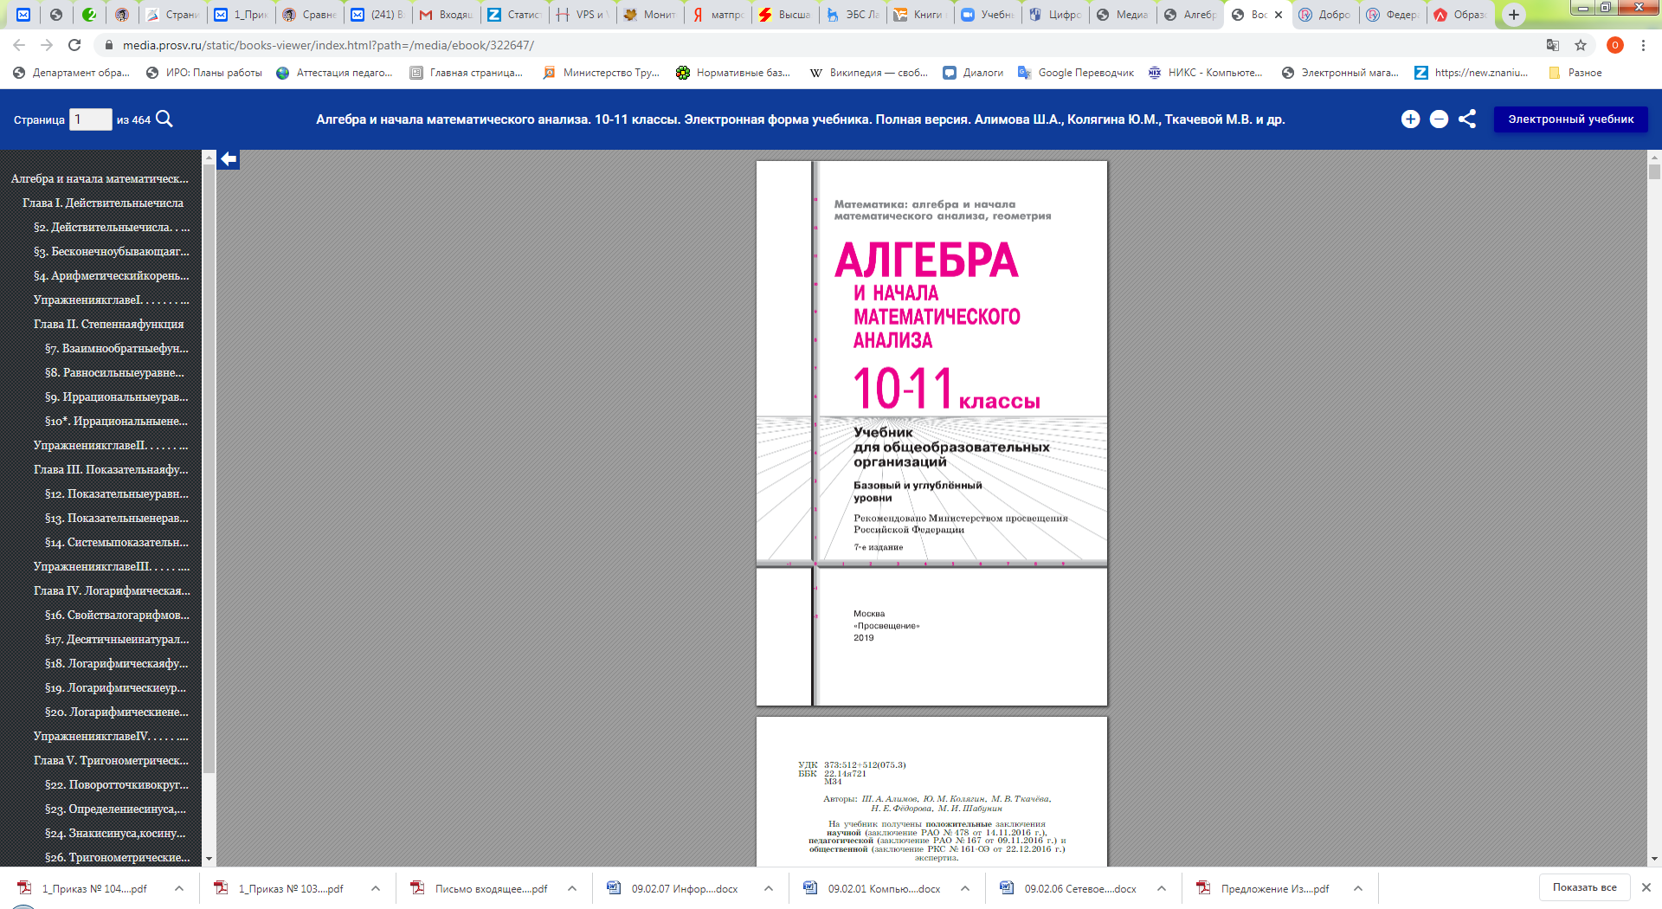
21

Slide 13
16
СПАСИБО ЗА ВНИМАНИЕ!

